Slide 1
Анализ работы и перспективы развития образовательного учреждения на 2024-2025 учебный год

Slide 2
Реализация плана деятельности и основные аспекты развития
Станции юных туристов «Странник» в 2023-2024 учебном году

Slide 3
Организация образовательного процесса
Введено персонифицированное обучение в 2023-2024 уч.г.
по сертификатам – 300 чел. (346)
по муниципальному заданию – 493 чел.
Всего обучающихся: 839 человек.
туристско-краеведческая направленность – 356 чел.;
естественно-научная направленность – 286 чел.;
социально-гуманитарная направленность – 102 чел.;
художественная направленность – 95 чел.

Slide 4
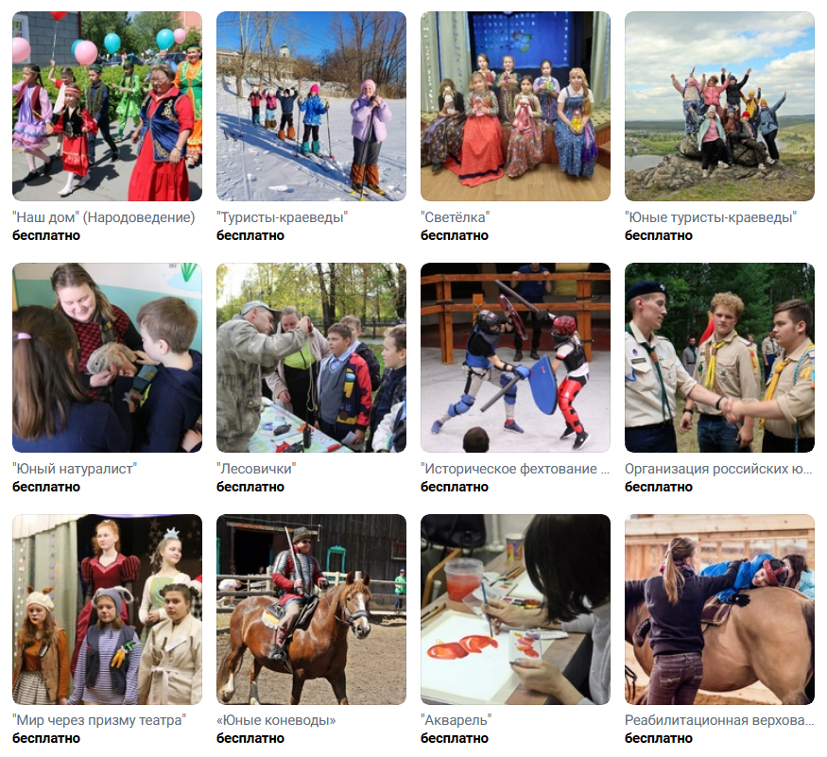
Программное обеспечение
22 программы,
из них 15 по сертификатам

Slide 5

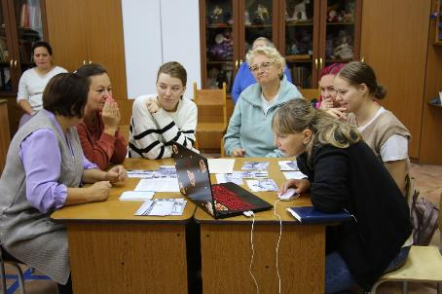
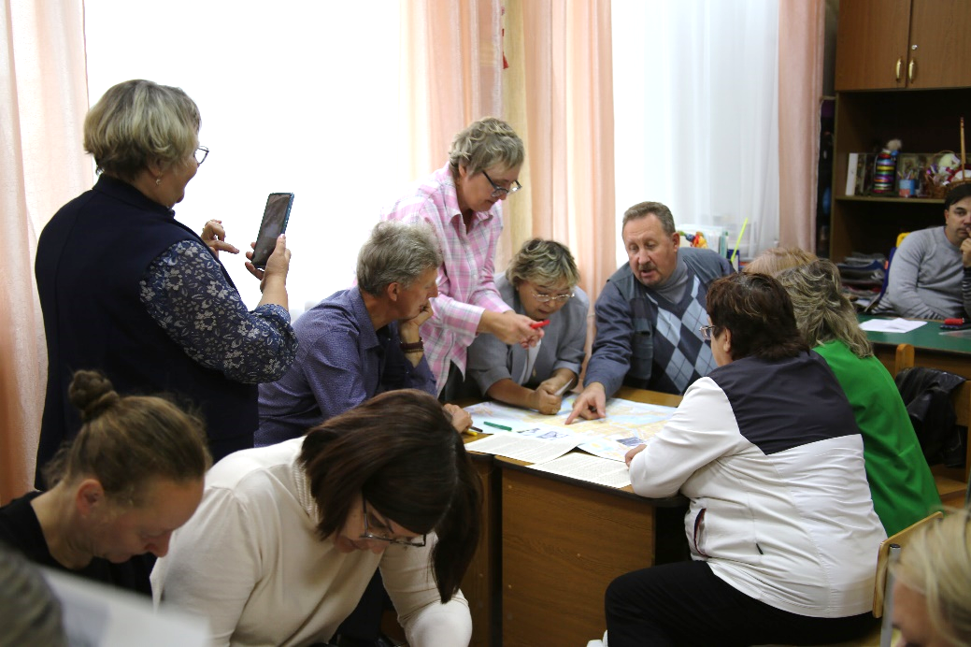
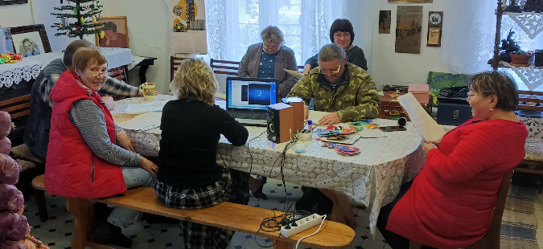
Методическая работа

Slide 6

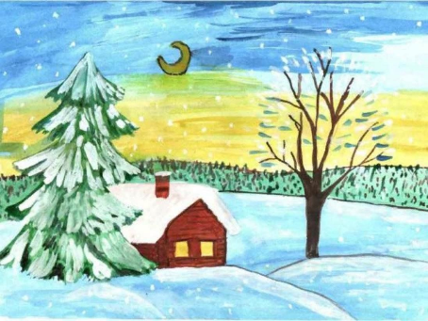
Муниципальные конкурсные мероприятия
Муниципальный этап Всероссийского фестиваля «Праздник Эколят – молодых защитников природы»
Муниципальный конкурс рисунков «Тихое зимовье»

Slide 7
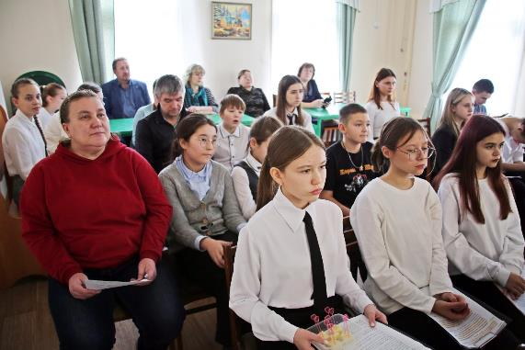
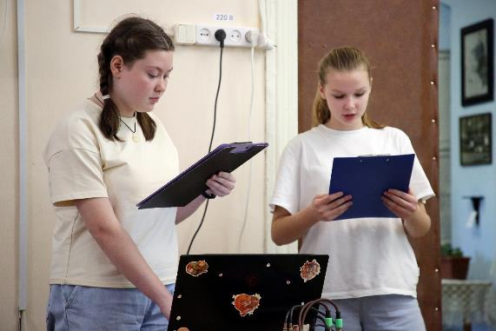
Муниципальные конкурсные мероприятия
Муниципальная научная конференция учащихся «Отечество»
Муниципальный конкурс исследовательских работ «Моя малая родина: природа, культура, этнос»

Slide 8
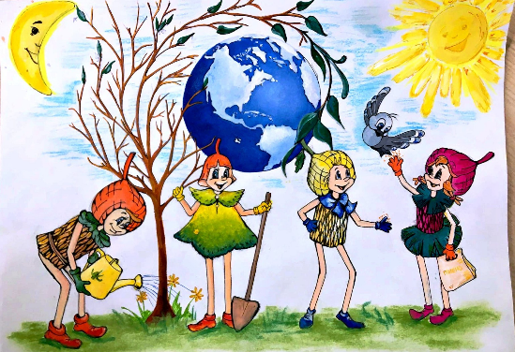
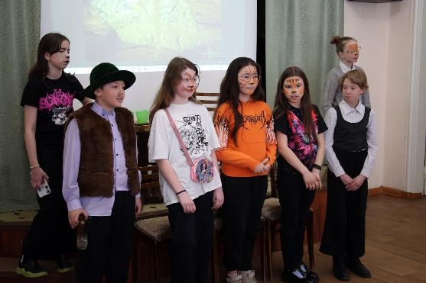
Муниципальные конкурсные мероприятия
Муниципальный этап Всероссийского конкурса рисунков «Эколята – друзья и защитники природы»
Муниципальный экологический конкурс «Тропинка»

Slide 9
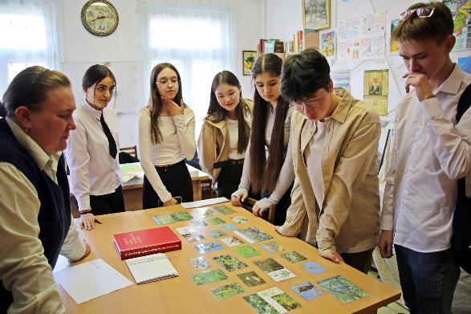
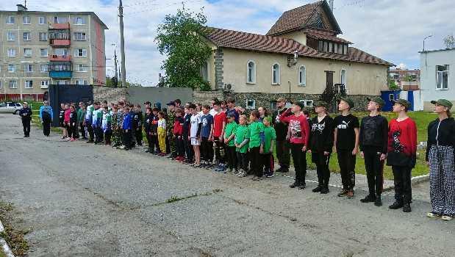
Муниципальные конкурсные мероприятия
Муниципальные соревнования «Школа безопасности»
Муниципальный экологический конкурс «Экологический маршрут»

Slide 10
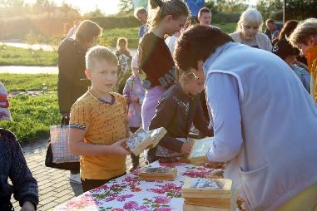
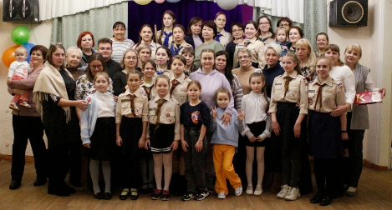

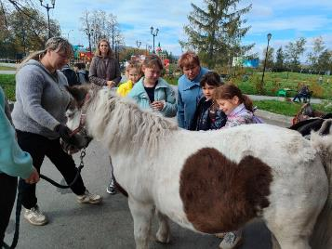
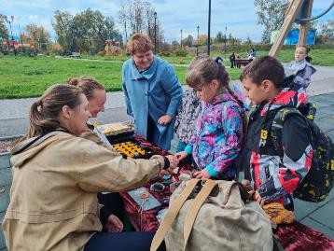
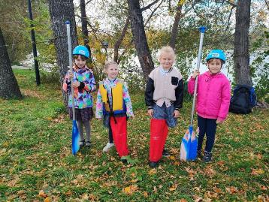
Массовые мероприятия
Городской праздник «Здравствуй, школа!»
«День матери»
«Фестиваль профессий»

Slide 11
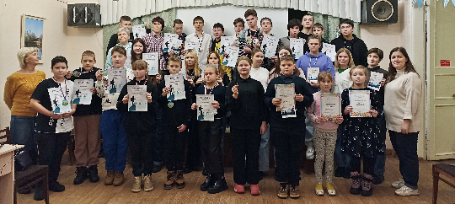
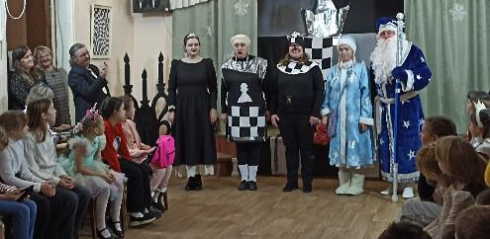
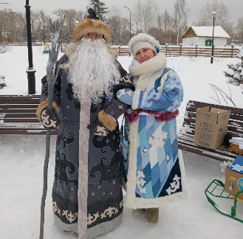
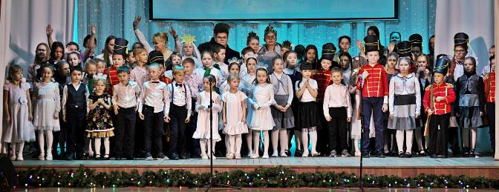
Массовые мероприятия
Туристско-краеведческое мероприятие
«Фестиваль Путешественников»
Новогодний квест-представление
«Мир без чудес или Ход Чёрной королевы»
Башкирский Новый год «В гостях у Кыш Бабая»
Рождественская ёлочка

Slide 12
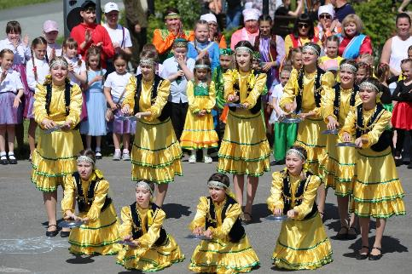
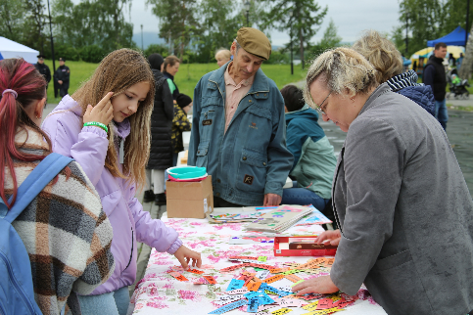
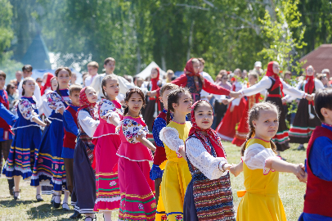
Массовые мероприятия
Детский Сабантуй
День города, этнофестиваль
«К истокам»
День России, «Русский хоровод»

Slide 13
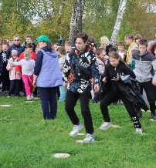
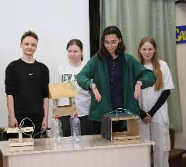
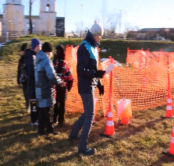
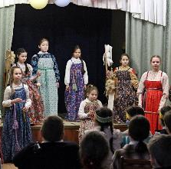
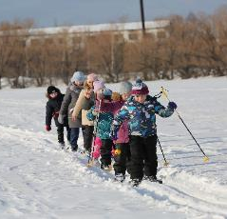
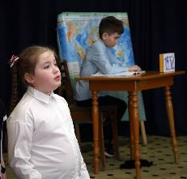
Туристский слёт «Золотая осень»
Экологическая акция «Не оставим без дворца ни синицу, ни скворца!»
Спортивное ориентирование
«СЧАСТЛИВЫЙ БИЛЕТ»
Лыжный марафон
Конкурс песен «Вместе весело шагать»
Конкурс чтецов «И с томиком Есенина в походном рюкзаке»

Slide 14
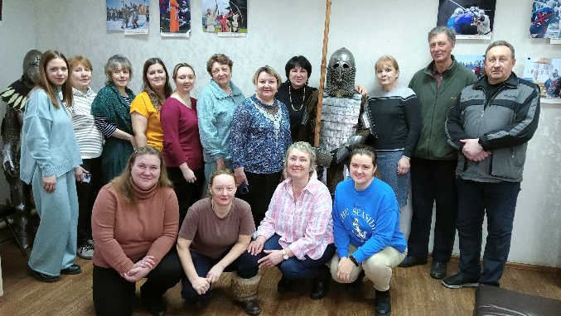
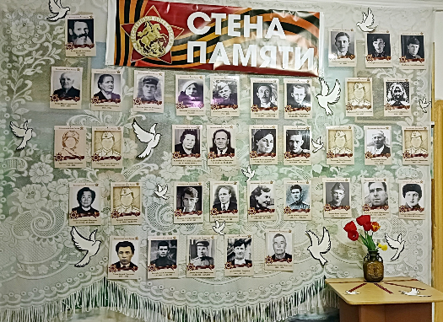
Выставки
Объединение «Акварель» – 8 выставок
Объединение «Перспектива» – 5 выставок
Объединение «Сокол» – выставка «На защите Родины. Сквозь века»
Оформление стенда «Стена Памяти»

Slide 15
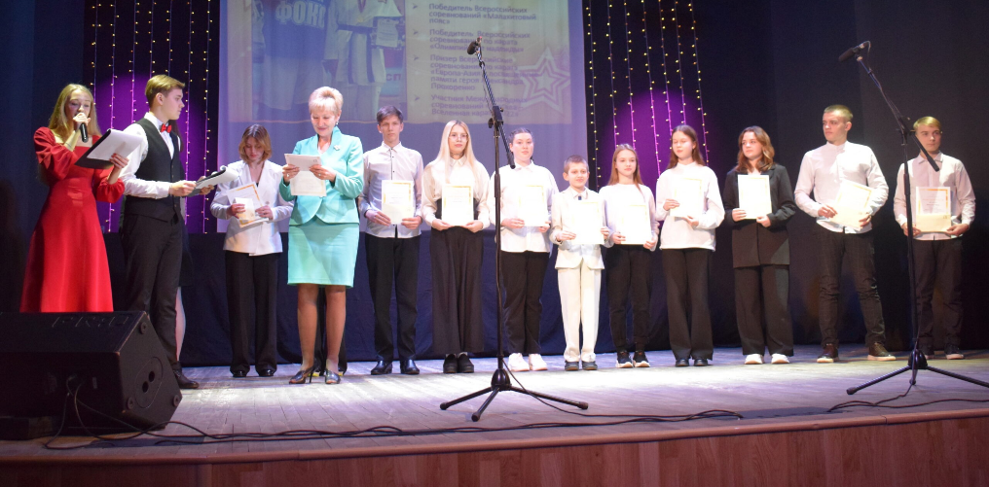
Успехи учащихся
Торжественная церемония вручения премии одарённым детям «Триумф»,
награждены 8 учащихся Станции

Slide 16
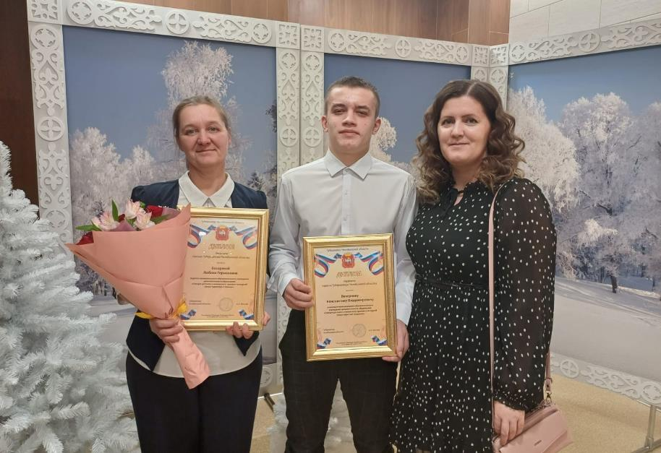
Успехи учащихся
Премия Губернатора Челябинской области,
Вечернин Константин

Slide 17
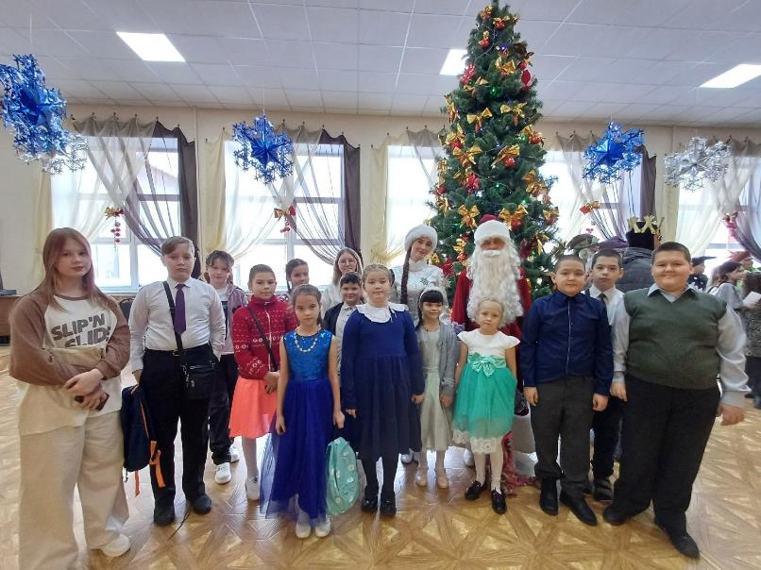
Успехи учащихся
«Рождественская ёлка» Губернатора Челябинской области,
16 учащихся Станции

Slide 18
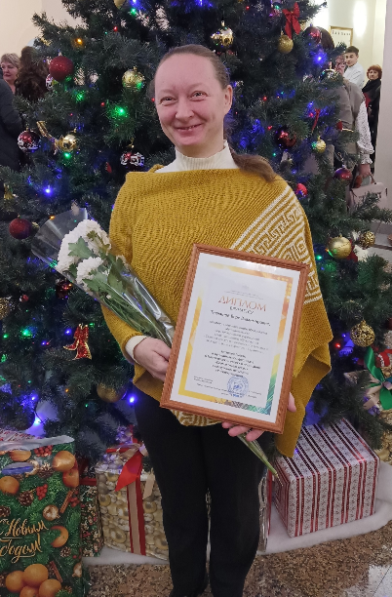
Достижения педагогов
Фестиваль «Педагогический успех», номинация «Сердце отдаю детям», конкурсное испытании «Учебное занятие»
Тишкина В.В. – 1 место

Slide 19
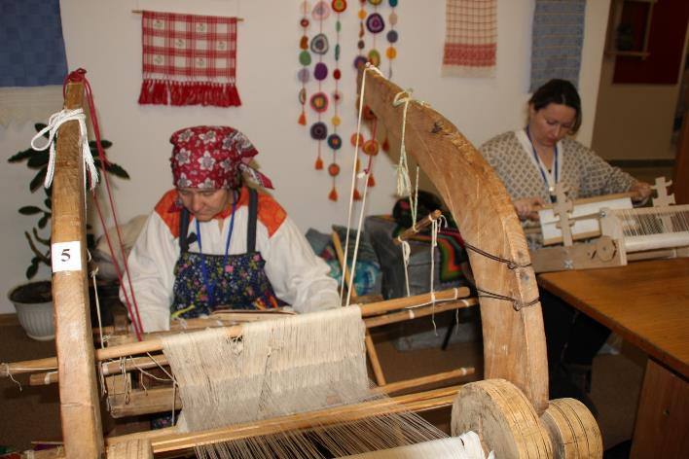
Достижения педагогов
X областной фестиваль по ручному ткачество «Полотняная река»
Номинация «Подушка-подружка»
Бахарева Л.Г. - 3 место

Slide 20
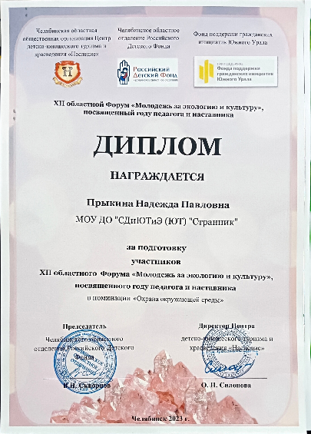
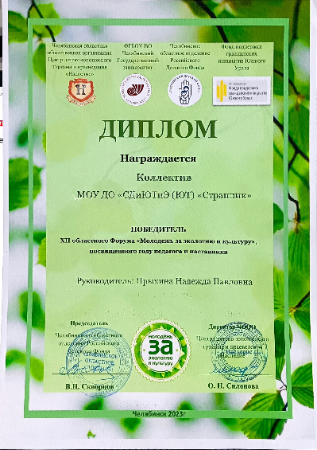
Достижения педагогов
XII областной Форум «Молодежь за экологию и культуру»
Прыкина Н.П., победитель

Slide 21


Достижения педагогов
Региональный конкурс наблюдения за живой природой «Флора и фауна Челябинской области»

Slide 22
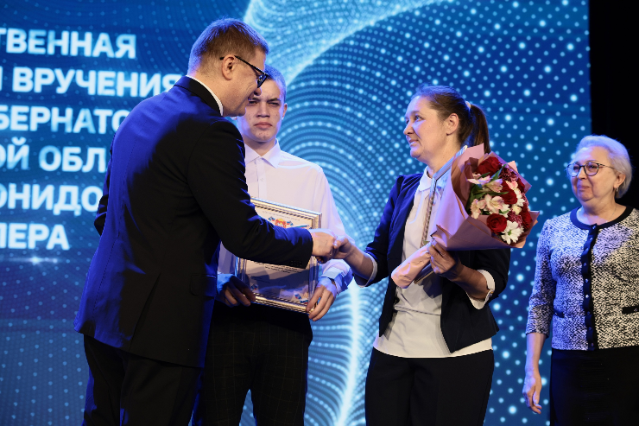
Достижения педагогов
Премия Губернатора Челябинской области
Бахарева Л.Г. – педагог-наставник

Slide 23
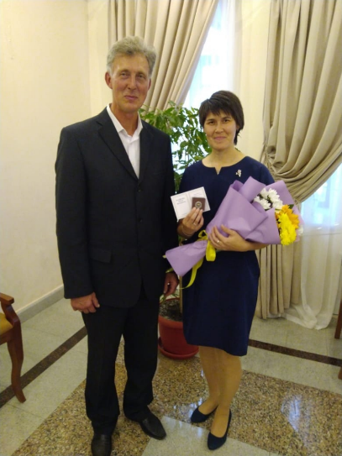
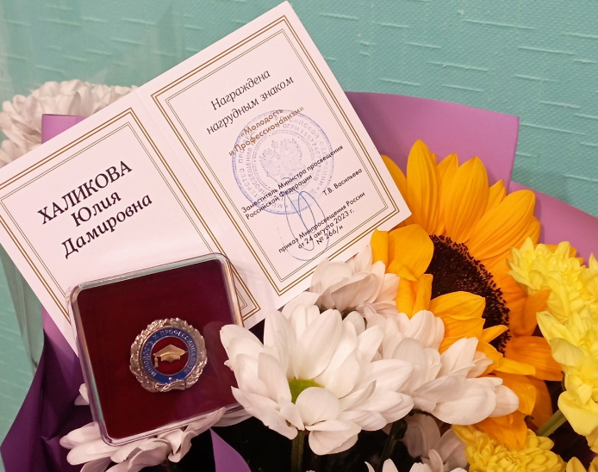
Достижения педагогов
Халикова Ю.Д. награждена нагрудным знаком Министерства просвещения
Российской Федерации "Молодость и Профессионализм"

Slide 24
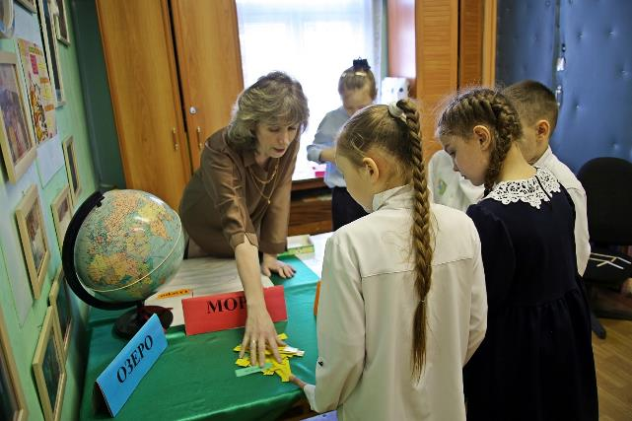
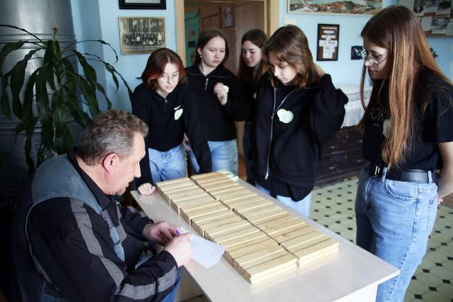
Проекты, значимые события
Детский туризм-74
- 23 группы, 856 человек и 97 руководителей (953 человека)

Slide 25
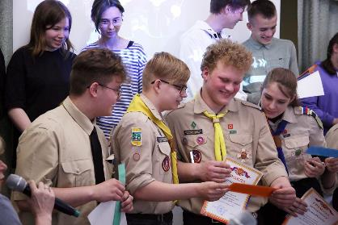
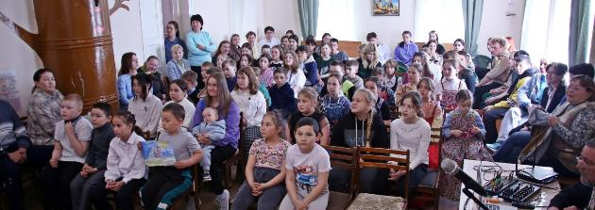
Проекты, значимые события
Проект «Счастливый билет»
584 учащихся:
  Туристское мероприятие «Золотая осень» – 98 человек;
  Спортивное ориентирование – 46 человек;
  Конкурс чтецов – 74 человека;
  Лыжный марафон – 138 человек;
  Песенный фестиваль – 104 человека;
  Экологическая акция – 44 человека;
  Итоговое мероприятие «САЛЮТиК» – 80 человек.

Slide 26
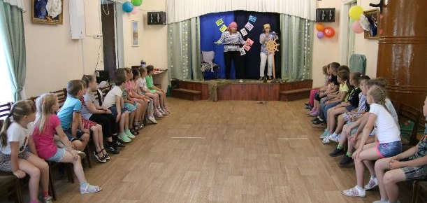
Проекты, значимые события
Школьный летний лагерь
21 мероприятие;
403 человека
1 экскурсия по парку (Аргучинская Н.В, Истамгулова Г.Ф.);
7 фотоквестов (Водолеева Е.Ю., Аргучинская Н.В., Тишкина В.В., Истамгулова Г.Ф.);
6 игровых программ (Антонова Е.Е., Зайцева О.В., Войщев Е.Д.);
Выездная программа «Поиск клада» (Бахарева Л.Г., Вечернина Е.А.)

Slide 27
Проблематизация содержания дополнительного образования
Чему учить, как учить, на чём учить?
Каким образом и чем наполнить программу?
Какое содержание отражает запросы государства, семьи, бизнеса?
Вокруг чего и как лучше всего построить обучение?
Как актуализировать содержание в изменяющейся повестке?
Как обновить образовательную систему, программу и деятельность?

